Slide 1
HİPOTEZ TESTLERİNE GİRİŞ

Slide 2
Şu ana kadar örneklemden elde edilmiş istatistiklerden yararlanarak, kitle parametresini kestirebilmek için nokta tahmini ve aralık tahmini üzerinde durduk.
Gözlem ya da deneme sonucu elde edilmiş sonuçların, rastlantıya bağlı olup olmadığının incelenmesinde kullanılan istatistiksel yöntemlere HİPOTEZ TESTLERİ denir.
Sonuçların rastlantıya bağlı olup olmadığı, kitle parametreleri (ortalama, ortanca, varyans, vb.) üzerine kurulmuş hipotezlerin test edilmesi ile yapılır.

Slide 3
Örnek 1: A ve B diyeti arasında fark olup olmadığını araştırmak isteyen bir araştırmacı rasgele 50 kişi seçiyor ve seçtiği 50 kişiyi yine rasgele 2 diyet grubuna atıyor. Diyetisyen, her iki gruptaki kişilerin diyet uygulamadan önce ve sonraki BKİ’leri arasındaki farkları ölçüyor ve aşağıdaki gibi bir tablo elde ediyor.
Diyet | Denek Sayısı | BKİ farkı Ortalaması (kg/m²) | BKİ farkı Standart Sapması (kg/m²)
A | 25 | 1.2 | 0.1
B | 25 | 1.5 | 0.2
Acaba A ve B diyeti arasında kilo düşürme açısından
fark var mıdır?

Slide 4
Örnek 2: Kan ve kan ürünleri ile çalışan 100 hastane personelinin yapılan test sonucu 23’ünde hepatit B pozitif bulunmuştur. Bu bilgilerle kan ve kan ürünleri ile çalışan hastane personelinde hepatit B pozitif olanların oranının %15’ den büyük olduğu söylenebilir mi?

Slide 5
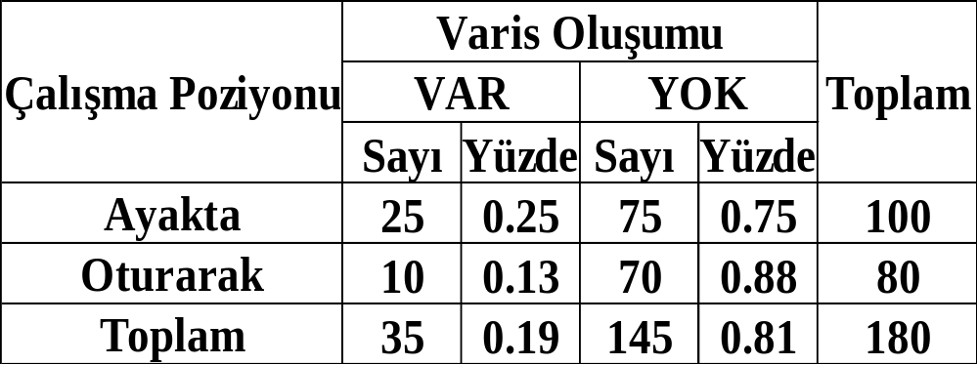
Örnek 3: Çalışma pozisyonunun varis oluşumu ile ilişkisini incelemek üzere yapılan bir çalışma sonucu aşağıdaki gibidir.
Bu bilgilerle ayakta çalışanlarda varis oluşumu daha fazladır denebilir mi?

Slide 6
Örnek 4: Farklı üç ilaç (A,B,C) kullanan üç grupta kan pıhtılaşma zamanları farklı mıdır?
İlaç | Denek Sayısı | Ortalama (sn) | Standart Sapma
A ilacı | 20 | 40 | 12
B ilacı | 30 | 56 | 20
C ilacı | 25 | 50 | 15

Slide 7
Verilen örneklerin tümünde incelenmek istenen, kitle ortalaması(ları) ya da kitle oranı(ları) üzerine kurulmuş hipotezlerdir.
Hipotez testlerinde iki hipotez vardır. Birincisi, H₀ ile gösterilen yokluk hipotezi, İkincisi H₁ ile gösterilen seçenek hipotezdir.
İstatistiksel hipotez testlerinin tümü H₀ hipotezinin doğru olduğu varsayımı altında gerçekleştirilir.

Slide 8
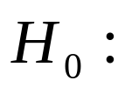
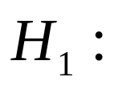
Örnek 1 (devam): A ve B diyeti arasında fark olup olmadığını araştırmak isteyen bir araştırmacı rasgele 50 kişi seçiyor ve seçtiği 50 kişiyi yine rasgele 2 diyet grubuna atıyor. Diyetisyen, her iki gruptaki kişilerin diyet uygulamadan önce ve sonraki BKİ’leri arasındaki farkları ölçüyor ve aşağıdaki gibi bir tablo elde ediyor.
Diyet | Denek Sayısı | BKİ farkı Ortalaması (kg/m²) | BKİ farkı Standart Sapması (kg/m²)
A | 25 | 1.2 | 0.1
B | 25 | 1.5 | 0.2
Araştırmanın Hipotezi:
A ve B diyetleri arasında fark yoktur.
B diyeti A’ya göre daha başarılıdır.
Veya;
A ve B diyetleri arasında fark vardır.

Slide 9
İstatistiksel hipotez testlerinde iki tür yanılgı vardır.
Test Sonucu | Gerçek Durum
 | H₀ Doğru | H₀ Yanlış
H₀ Kabul | Doğru Karar | II. Tip Hata (β)
H₀ Red | I. Tip Hata (α) | Doğru Karar
α : Anlamlılık Düzeyi 1-α= Güven Düzeyi 1- β : Testin Gücü

Slide 10
Örnek 1 için;
Test Sonucu | Gerçek Durum
 | A ve B diyetleri arasında fark yok | A ve B diyetleri arasında fark var
A ve B diyetleri arasında fark yok (H₀ Kabul) | Doğru Karar | II. Tip Hata (β)
A ve B diyetleri arasında fark var (H₀ Red) | I. Tip Hata (α) | Doğru Karar

Slide 11
İstatistiksel hipotez testlerinin tümü H₀ hipotezinin doğru olduğu varsayımı altında gerçekleştirilir.
Araştırmacı, çalışmasına başlamadan önce tip I hata olasılığı için belirli bir değer öngörürür. Bu değer alfa (α) değeri ile gösterilir ve genellikle 0.05 veya 0.01 gibi küçük değerler olarak alınır.

Slide 12
Örnek 1 için;
Test Sonucu | Gerçek Durum
 | A ve B diyetleri arasında fark yok | A ve B diyetleri arasında fark var
A ve B diyetleri arasında fark yok (H₀ Kabul) | Doğru Karar | II. Tip Hata (β)
A ve B diyetleri arasında fark var (H₀ Red) | I. Tip Hata (α) | Doğru Karar

Slide 13
Diyelim ki, çalışmamızın başında tip I hata olasılığını α=0.05 olarak öngördük. Bunun anlamı H₀ gerçekte doğru iken onu yanlışlıkla red etme olasılığımız maksimum %5 olmalı.
İstatistiksel paket programları, bir hipotez testi sonucunda gerçekleşen I. tip hata miktarını hesaplar ve bu değere p değeri denir. P değeri önceden belirlenmiş α değeri ile karşılaştırılarak karar verilir.

Slide 14
Eğer:
P ≤ α ise H₀ red edilir. Bunun anlamı, H₀’ı red etmekle gerçekleşen yanılgı öngörülenden küçüktür. Dolayısıyla rahatlıkla H₀ red edilebilir.
P > α ise H₀ kabul edilir. Bunun anlamı gerçekleşen yanılgı öngörülenden küçük olmadığı için H₀ red edilemez.

Slide 15
Varsayalım ki, Örnek 1 için uygun hipotez testini kullandık ve p değerini 0.26 olarak elde ettik. Bu durumda aşağıdaki şekilde kurulan
P > α için H₀ kabul edilir. Bunun anlamı A ve B diyeti arasında fark yoktur.
A ve B diyetleri arasında fark yoktur.
B diyeti A’ya göre daha başarılıdır.

Slide 16
Hipotez testleri
Parametrik Hipotez
Testleri
Parametrik Olmayan Hipotez Testleri
Örneklem(ler) rasgele olmalıdır.
Kitle normal dağılmalıdır.
Denek sayısı 30’ dan büyük olmalıdır.
Kitlenin normal dağılması gerekmez.
Denek sayısı kısıtlaması yoktur.

Slide 17
Hipotez Testi Aşamaları:
I. Aşama: H₀ Hipotezinin Belirlenmesi ve Formüle edilmesi:
Örnek 5: Kolesterol ortalaması 190, standart sapması 45 olan 100 kişilik bir örneklem, kolesterol yönünden normal kabul edilebilir mi?
H₀ hipotezi, kitle parametreleri cinsinden ifade edilir.

Slide 18
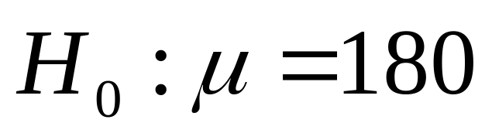
Bu örnekte öncelikle kolesterolü normal kitlenin parametrelerinin bilinmesi ya da belirlenmesi gerekir.
Kolesterolü normal kitlenin ortalaması 180 standart sapması 58 ise Örneklemin çekildiği kitlenin ortalamasının 180 olup olmadığını incelemek gerekir. Bu durumda yokluk hipotezimiz;
biçiminde formüle edilir.

Slide 19
II. Aşama: H₁ Seçenek Hipotezinin Belirlenmesi ve Formüle edilmesi:
H₀ hipotezi, örneklemin kolesterolü normal bir kitleden çekildiği olduğuna göre H₁ seçenek hipotezi H₀’a karşıt olarak örneklemin kolesterolü normal olmayan bir kitleden çekildiği biçiminde olacaktır.
Bu durumda kolesterolü normal olmayan kitlenin tanımlanmasına gerek vardır.

Slide 20
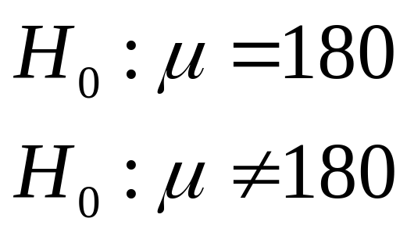
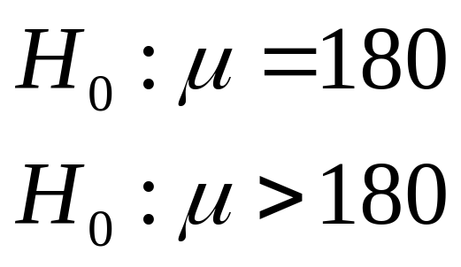
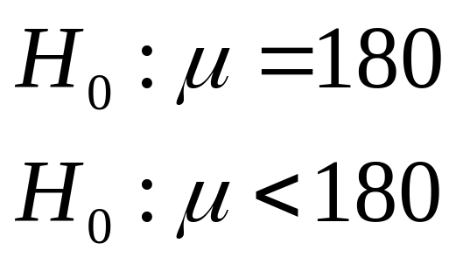
Örneklemin çekildiği kitlenin ortalamasının 180’den farklıdır: | Örneklemin çekildiği kitle ortalaması 180’ den büyüktür: | Örneklemin çekildiği kitle ortalaması 180’ den küçüktür:

Slide 21
Araştırıcı amacına ya da tanımlamalarına uygun olarak yokluk hipotezine karşıt olarak üç farklı seçenek hipotez kullanabilir.
Çift Yönlü
Tek Yönlü
H₀: μ= 180
H₁: μ≠ 180
H₀: μ= 180
H₁: μ> 180
H₀: μ= 180
H₁: μ < 180

Slide 22
H₁ seçenek hipotezinin iki ya da çok yönlü olması test sonucu karar verilme koşullarında farklılık yaratır öyle ki; H₁ seçenek hipotezinin iki yönlü olması 1. Tip hata α ‘nın ikiye bölünmesini gerektirir. Bunun nedeni H₁ hipotezinin iki yönlü seçilmesi yanılgının her iki yönde öngörülmesi demek olacağından toplam 1. Tip hata olasılığı olarak tanımlanan α’nın her iki yönde α/2 olarak tanımlanmasını gerektirir.
α/2
H₀: μ= 180
H₁: μ≠ 180
α/2

Slide 23
H₁ hipotezi tek yönlü iken gerçekleşen I. Tip hata P, α ile karşılaştırılırken H₁ hipotezi iki yönlü iken gerçekleşen I. Tip hata P; α/2 ile karşılaştırılır.
α
α
H₀: μ= 180
H₁: μ> 180
H₀: μ= 180
H₁: μ < 180

Slide 24
III. Aşama: İstatistiksel test için I. Tip hatanın olasılığı olan α’nın belirlenmesi:
Çalışmalarda genellikle α=0.05, 0.01 gibi küçük değerler alınır.

Slide 25
IV Aşama: Hipotezler için uygun test veya test istatistiğinin belirlenmesi:
Farklı hipotez testleri için değişik test istatistiklerinden yararlanılır.
Örneğin iki örneklem ortalamasını karşılaştırmak için t test istatistiğinden yararlanırken, ikiden fazla örneklem ortalamasının birbirinden farklı olup olmadığını karşılaştırmada F test istatistiği kullanılmaktadır. Uygun testi dolayısıyla test istatistiğini seçmek hipotez testlerinin en önemli adımıdır. Bu ders kapsamında test istatistiklerinin nasıl hesaplandığı hakkında bilgi ileride verilecektir.

Slide 26
V Aşama: Belirlenen I. Tip hataya Bağlı Olarak H₀ Hipotezi için Kabul ve Red Bölgelerinin Saptanması:
H₀ RED
H₀ RED
H₀: μ= 180
H₁: μ≠ 180
H₀ Kabul
-1.96
1.96
H₀ RED
H₀ RED
H₀ Kabul
H₀ Kabul
-1.64
1.64
H₀: μ= 180
H₁: μ < 180
H₀: μ= 180
H₁: μ> 180

Slide 27
VI. Aşama: İstatistiksel Karar:
Yapılacak test sonucunda hesapla bulunan test istatistiği değeri belirli bir teorik dağılıma uyar (örneğin standart normal dağılım veya t dağılımı gibi). Eğer hesapla bulunan test istatistiği değeri teorik tablo değerine eşit ya da büyük ise H₀ RED edilir.
Hesapla bulunan test istatistiği teorik tablo değerinden küçük ise H₀ KABUL edilir.
Diğer bir yol ise daha önce bahsedildiği gibi test sonucunda elde edilen p değeri ile karar vermektir.
P değeri, daha önce belirlediğimiz yanılma düzeyinden küçük ise H₀ RED edilir, eğer p değeri belirlenen hata düzeyinden büyük ise H₀ KABUL edilir.

Slide 28
Örnek 5 için α=0.05 olarak alalım ve çift yönlü hipotez kurmuş olalım.
Yapılan hipotez testi sonucunda hesaplanan z test istatistiği 0.79 olsun.
α/2=0.025
α/2=0.025
H₀ RED
H₀: μ= 180
H₁: μ≠ 180
H₀ RED
H₀ Kabul
-1.96
1.96
0.79
Dolayısıyla H₀ KABUL edilir.

Slide 29
Yorum: Örneklemin çekildiği kitlenin kolesterol ortalaması 180’e eşittir. Dolayısıyla normal olarak kabul edilebilir.

Slide 30
Hipotez testleri
Tek Örneklem Testleri
İki Örneklem Testleri
k Örneklem Testleri
Bağımsız İki Örneklem Testleri
Bağımlı İki Örneklem Testleri
Bağımsız k Örneklem Testleri
Bağımlı k Örneklem Testleri

Slide 31
Tek Örneklem Testleri

Slide 32
Kitle Ortalamasının Anlamlılık Testi
Bu test, eldeki örneklemin belirli bir kitleden çekilip çekilmediğinin ya da başka deyimle belirli bir kitleye ait olup olmadığının incelenmesi amacı ile kullanılır. Buradaki belirli kitle, ortalaması ya da hem ortalaması hem varyansı bilinen kitleyi tanımlar.

Slide 33
KOŞULLAR
Kitle Normal dağılmalıdır.
Örneklem kitleden rasgele seçilmiş olmalıdır.

Slide 34
Kitle ortalamasının anlamlılık testinde test edilecek hipotezler aşağıdakilerden biri olabilir.
I
H₀ : μ=Α
H₁ : μ > Α
II
H₀ : μ=Α
H₁ : μ < Α
III
H₀ : μ=Α
H₁ : μ ≠ Α
Tek Yönlü
Tek Yönlü
İki Yönlü
Tek yönlü testlerde yanılgı tek yönde, iki yönlü testte yanılgı iki yönde öngörüldüğünde H₀ hipotezinin kabul ya da red bölgeleri farklı olur. Araştırıcı testin tek ya da iki yönlü olacağına amacına bakarak karar verir.
Notes:
Tek Örneklem Testleri

Slide 35
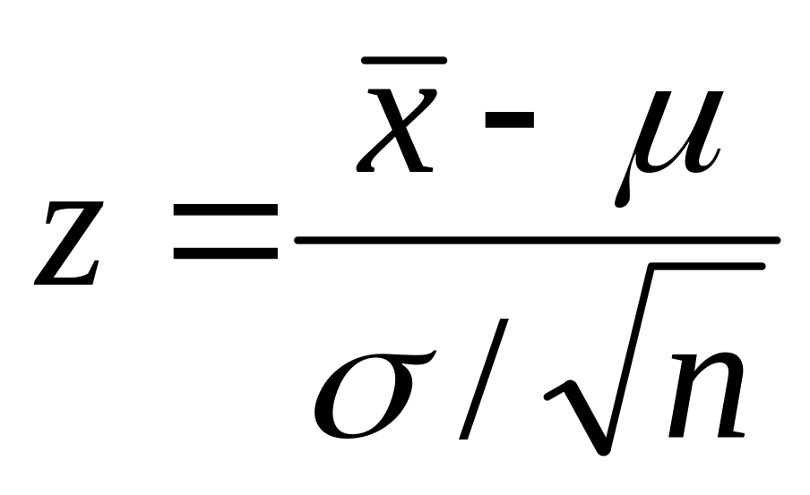

Kitle ortalamasının anlamlılık testinde daha önce belirtilen koşullar sağlandığında yararlanılacak test istatistiği, n, örneklemdeki denek sayısını göstermek üzere
Kitle varyansı bilindiğinde,
Kitle varyansı bilinmediğinde,
Notes:
Tek Örneklem Testleri

Slide 36
Z Dağılımı Ortalaması μ=0 ve varyansı σ²=1 olan dağılımdır
0
t Dağılımı Ortalaması μ=0 ve varyansı σ²>1 olan dağılımdır
0
Notes:
Tek Örneklem Testleri

Slide 37
Z istatistiği için
H₀ Kabul ve Red Bölgeleri
H₁ Tek Yönlü
α
0
Z_{α}
Kabul Bölgesi
Red Bölgesi
α/2
α/2
H₁ İki Yönlü
-Z_{α/2}
0
Z_{α/2}
Red Bölgesi
Kabul Bölgesi
Red Bölgesi
Notes:
Tek Örneklem Testleri

Slide 38
t istatistiği için
H₀ Kabul ve Red Bölgeleri
α
H₁ Tek Yönlü
0
t_{α,n-1}
α/2
α/2
H₁ İki Yönlü
-t_{α/2,n-1}
0
t_{α/2,n-1}
Notes:
Tek Örneklem Testleri

Slide 39
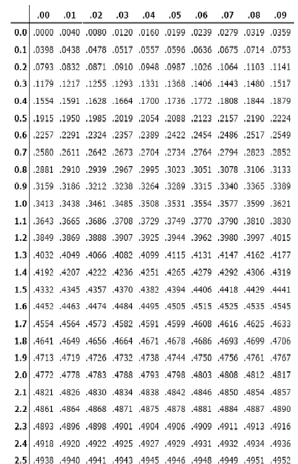

Standart Normal Dağılım Tablosu

Slide 40
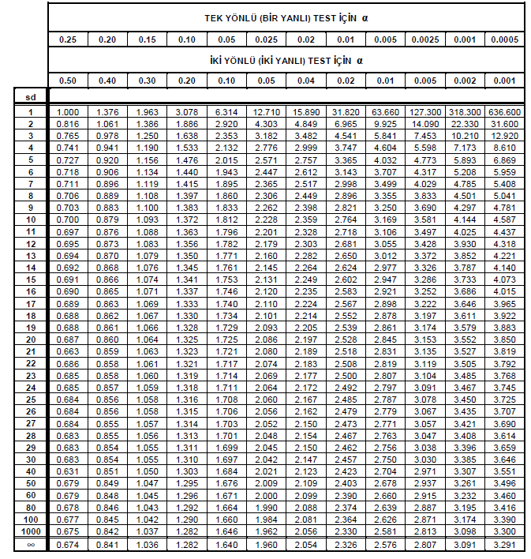
t Dağılımı Tablosu
Notes:
Tek Örneklem Testleri

Slide 41
H₀ için kabul ve red kriterleri
Z > Z_{α} ya da Z > Z α/2
H₀ Red
t > t_{α} ya da t > t_{α/2}
t < t_{α} ya da t < t_{α/2}
H₀ Kabul
Z < Z_{α} ya da Z < Z_{α/2}
P < α ya da P < α/2
H₀ Red
P > α ya da P > α/2
H₀ Kabul
Notes:
Tek Örneklem Testleri

Slide 42
Örnek 5 (Hatırlatma): Kolesterol ortalaması 190 standart sapması 45 olan 100 kişilik çalışma örnekleminin ortalaması 180, standart sapması 58 olan bir kitleye ait midir?

Slide 43
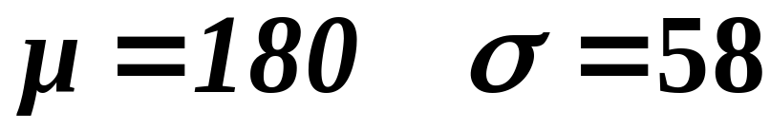
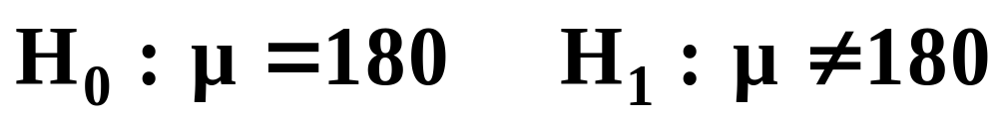
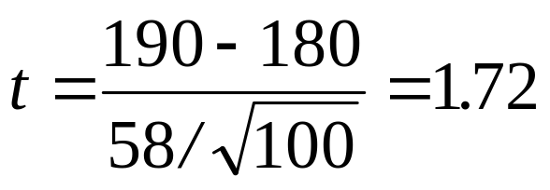
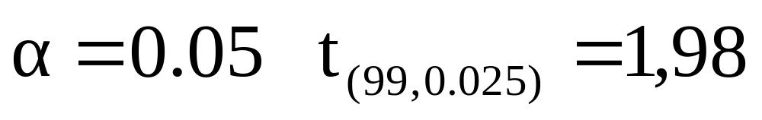
Çözüm:
t_{hesap}=1.72< t_{tablo} =1.98
H₀ Kabul edilir.
Notes:
Tek Örneklem Testleri

Slide 44
İşaret Testi
Kitle ortalamasının anlamlılık testinin parametrik olmayan karşılığıdır.
Kitle ortancası üzerine kurulmuş hipotezlerin test edilmesinde yararlanılır.
Çalışılan örneklemin çekildiği kitlenin normal dağılım göstermemesi halinde kullanılır.
Test işlemleri örneklemdeki denek sayısının n < 25 ve n ≥ 25 olmasına göre iki farklı biçimde yapılır.
Notes:
Tek Örneklem Testleri

Slide 45
İşaret Testi
N < 25 olduğunda
H₀ :Kitle Ortancası = M0
H₁ :Kitle Ortancası > M0
H₀ :Kitle Ortancası = M0
H₁ :Kitle Ortancası < M0
H₀ :Kitle Ortancası = M0
H₁ :Kitle Ortancası ≠ M0
İşlemler :
Örneklemdeki değerler X_{i} olmak üzere her değer için
X_{i}- M0 > 0 için (+) X_{i}- M0 < 0 için (-) işareti verilip X_{i}- M0 = 0 olanlar analizden çıkarılır ve denek sayısı o kadar azaltılır.
Test İşlemi :
k, en az sayıda gözlenen işaret sayısı ve n, denek sayısı olmak üzere
işaret test tablosundan, n ve k değerine karşılık gelen olasılık
değeri bulunur:
Notes:
Tek Örneklem Testleri

Slide 46
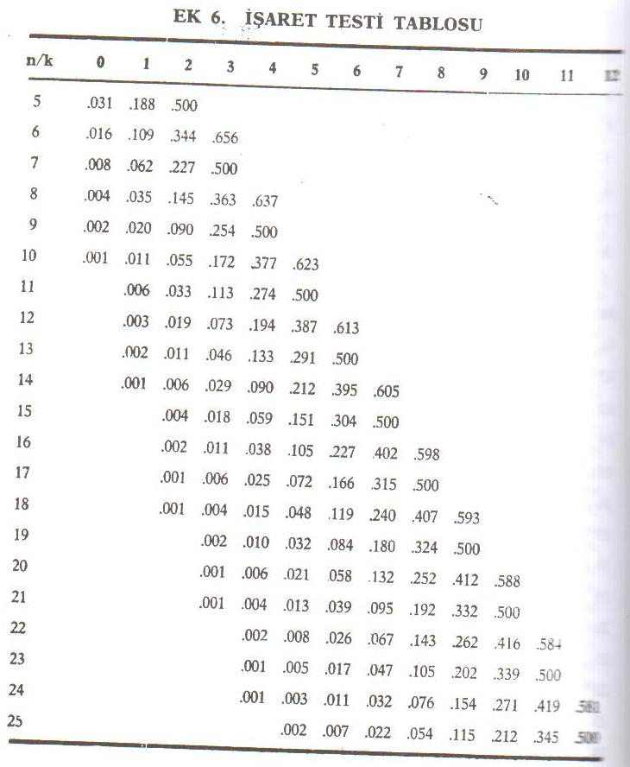

Slide 47
Karar:
Tablodan elde edilen olasılık değeri eğer:
P < α ya da P < α/2
H₀ Red
P > α ya da P > α/2
H₀ Kabul

Slide 48
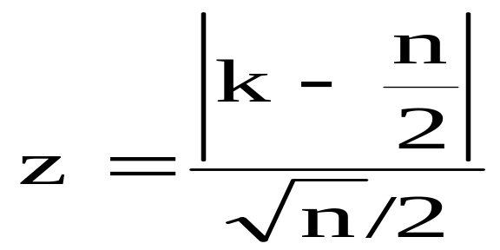
İşaret Testi
N ≥ 25 olduğunda
Test İşlemleri için
istatistiğinden yararlanılır. Test Kriterleri,
p < α ya da p < α/2
H₀ Red
Z < Z_{α} ya da Z < Z_{α/2}
H₀ Kabul
p> α ya da p > α/2
H₀ Kabul
Z > Z_{α} ya da Z > Z/_{α/2}
H₀ Red
Notes:
Tek Örneklem Testleri

Slide 49
İşaret Testi
Örnek 6: 3-6 yaş arasında 14 çocuk için elde edilen ebeveynden bağımsız yemek yiyebilme testine ilişkin skorlar aşağıdadır. Bağımsız yemek yeme yönünden orta kategoriye ilişkin kitle ortancası 7 olduğuna göre bu grup orta kategoride kabul edilebilir mi?
3, 3, 3, 4, 4, 5, 6, 6, 6, 7, 7, 8, 8, 8
Örneklem Ortancası =6
H₀ : Ortanca=7 H₁: Ortanca ≠ 7
(-) Sayısı =9 (+) Sayısı = 3 Denek sayısı (n)=14-2=12
k=3, n=12 için tabloya bakılır.
Notes:
Tek Örneklem Testleri

Slide 51
Karar:
P=0.073
Alternatif hipotezi çift yönlü kurduğumuzdan,
P > α/2
H₀ Kabul
Yorum: 3-6 yaş arasında ebeveynden bağımsız yemek yiyebilme testine ilişkin kitle ortancasının 7 olduğunu söyleyebiliriz.

Slide 52
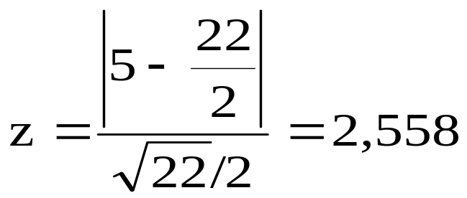
İşaret Testi
Örnek 6 daki problemde 25 kişi incelenmiş olsaydı ebeveynden bağımsız yemek yiyebilme yönünden orta kategoriye ilişkin kitle ortancası 7 olduğuna göre bu grup orta kategoride kabul edilebilir mi?
3, 3, 3, 3, 3, 3, 4, ,4, 4, 4, 4, 5, 5, 5, 6, 6, 6, 7, 7, 7, 8, 8, 8, 8, 9
Örneklem Ortancası =5
H₀ : Ortanca=7 H₁: Ortanca ≠ 7
(-) Sayısı = 17 (+) Sayısı = 5 (k=5) Denek sayısı (n)=25-3=22
p=0.0013 < 0.025
Kitle Ortancası 7 kabul edilemez
Notes:
Tek Örneklem Testleri

Slide 53
Kitle Oranının Anlamlılık Testi
Bu test, eldeki örneklemin belirli bir kitleden çekilip çekilmediğinin ya da başka deyimle belirli bir kitleye ait olup olmadığının incelenmesi amacı ile kullanılır. Buradaki belirli kitle, belirli bir özelliğin görülme sıklığının bilindiği kitleyi tanımlar.
Bir bölgeden rasgele seçilen 125 yetişkinin 15’inde beslenme bozukluğu görüldüğüne göre bu bölgede beslenme bozukluğu sıklığı 0.06 dan büyük kabul edilebilir mi ?
Notes:
Tek Örneklem Testleri

Slide 54
Kitle Oranının Anlamlılık Testi
KOŞULLAR
Örneklemdeki denek sayısı, n ≥ 30 olmalıdır
Örneklem rasgele seçilmiş olmalıdır.
Notes:
Tek Örneklem Testleri

Slide 55
Kitle Oranının Anlamlılık Testi
Kitle oranının anlamlılık testinde test edilecek hipotezler takımı aşağıdakilerden biri olabilir.
I
H₀ : p= P
H₁ : p > P
II
H₀ : p= P
H₁ : p < P
III
H₀ : p= P
H₁ : p ≠ P
I. ve II. Takım tek yönlü, III. Takım iki yönlü test olarak işlem görür
Tek yönlü testlerde yanılgı tek yönde, iki yönlü testte yanılgı iki yönde öngörüldüğünde H₀ hipotezinin kabul ya da red bölgeleri farklı olur. Araştırıcı testin tek ya da iki yönlü olacağına amacına bakarak karar verir.
Notes:
Tek Örneklem Testleri

Slide 56
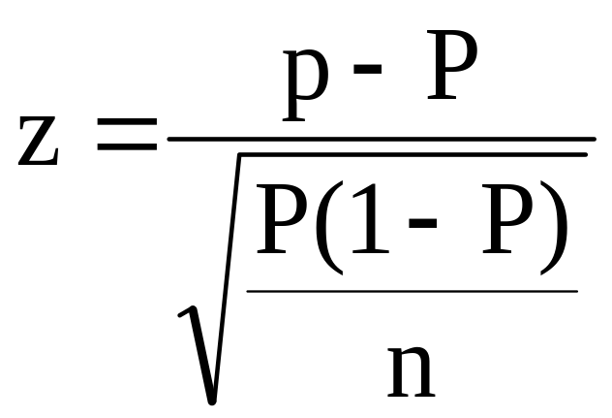
Kitle ortalamasının anlamlılık testinde daha önce belirtilen koşullar sağlandığında yararlanılacak test istatistiği, n örneklemdeki denek sayısını, p örneklemdeki görülme sıklığını, P öngörülen kitle görülme sıklığını göstermek üzere
Notes:
Tek Örneklem Testleri

Slide 57
Kitle Oranının Anlamlılık Testi
H₀ için kabul ve red kriterleri
p< α ya da p < α/2
H₀ Red
p > α ya da p > α/2
H₀ Kabul
Z < Z_{α} ya da Z < Z_{α/2}
H₀ Kabul
Z > Z_{α} ya da Z > Z_{α/2}
H₀ Red
Notes:
Tek Örneklem Testleri

Slide 58
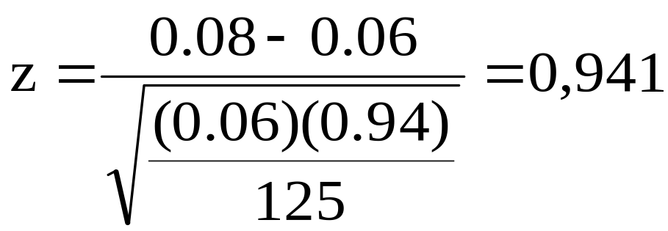
Kitle Oranının Anlamlılık Testi
Örnek 7: Bir bölgeden rasgele seçilen 125 yetişkinin 10’unda beslenme bozukluğu görüldüğüne göre bu bölgede beslenme bozukluğu görülme sıklığı 0.06 dan büyük kabul edilebilir mi ?
p=0.08, P=0.06, n=125
H₀ : P = 0.06
H₁ : P > 0.06
α=0.05 için Z_{0.05}=1.645 . H₀ Kabul. Bu örneklemin çekildiği kitlede beslenme bozukluğu sıklığı 0.06’ya eşittir.
Notes:
Tek Örneklem Testleri

Slide 59
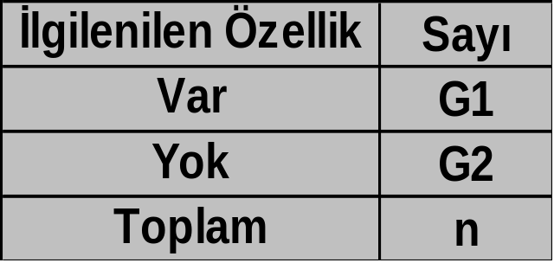
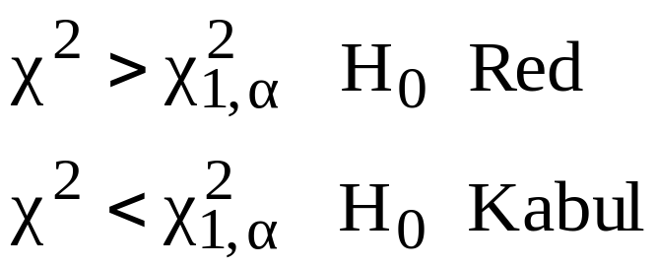
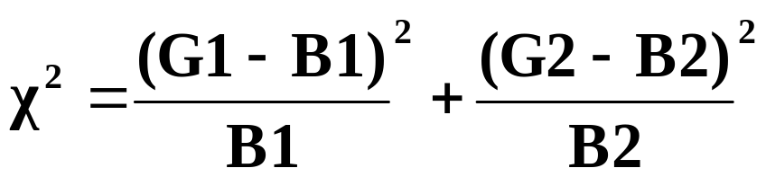
Tek Boyutlu Ki-kare
Bu yöntem, örneklemdeki denek sayısı n < 30 olduğunda kitle oranının anlamlılık testi yerine kullanılır. Bu yöntemde test istatistiği olarak ki-kare (χ²) kullanılır. Ki-kare testi kullanılan yöntemlerde karşıt hipotez iki yönlüdür. Bu testi yapabilmek için aşağıdaki tabloya gerek vardır.
Bu testi yapabilmek için yandaki tabloda yer alan G1 ve G2 değerlerinin H₀ hipotezinin doğru olduğu varsayımı altında bulunan B1ve B2 beklenen değerlerine gerek vardır.
Notes:
Tek Örneklem Testleri

Slide 60
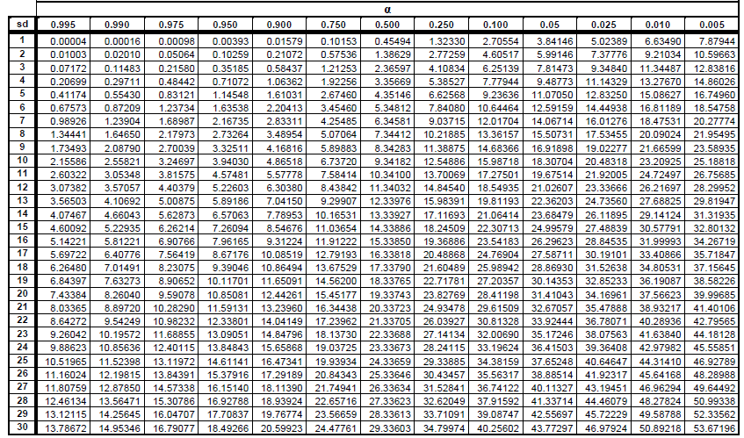
Ki-KareTablosu
Notes:
Tek Örneklem Testleri

Slide 61
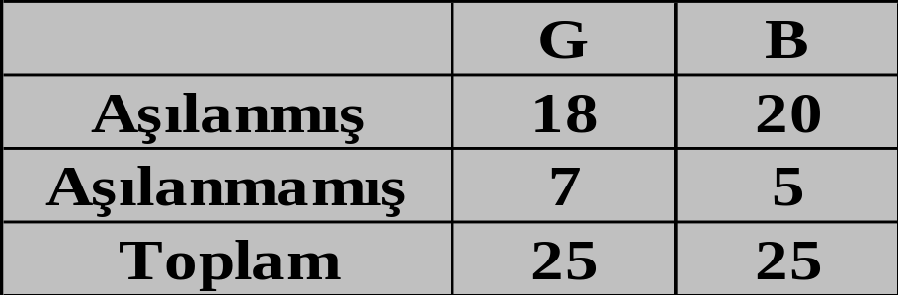
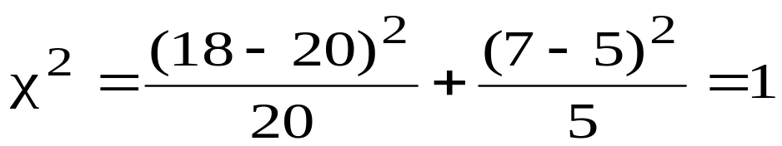
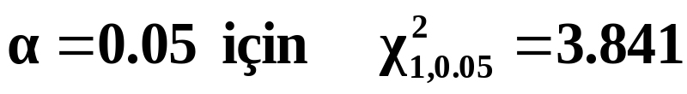
Tek Boyutlu Ki-kare
Örnek 8: Çocuk felci aşılama programında bir bölgedeki aşılama oranının 0.80 olduğu düşünülmektedir. Bu bölgeden rasgele seçilen 25 çocuktan 18’inin aşılanmış olduğu saptandığına göre bölgedeki aşılama oranının 0.80 olduğu söylenebilir mi?
=.80 x 25
=.20 x 25
Bölgedeki aşılama oranının 0.80 olduğu söylenebilir.
Notes:
Tek Örneklem Testleri

